Slide 1
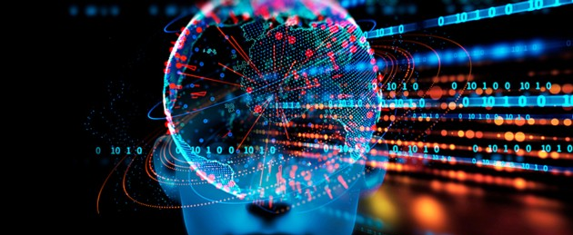
Wstęp do sztucznej inteligencji

Slide 2

dr Marcin Albiniak
Kierownik studiów:
AI Mastery: Teoria i Implementacja Sztucznej Inteligencji w Systemach Informatycznych
Biznes w erze AI. Budowanie umiejętności przyszłości.

Slide 3
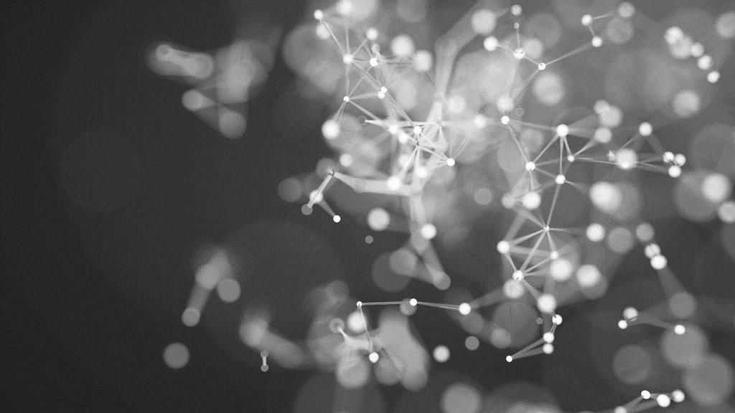
ANIMA Analogical Neural Interface for Meaning Assembly
Przełomowe AI oparte na intencji • PCJ • inspiracja Penrose’em

Slide 4
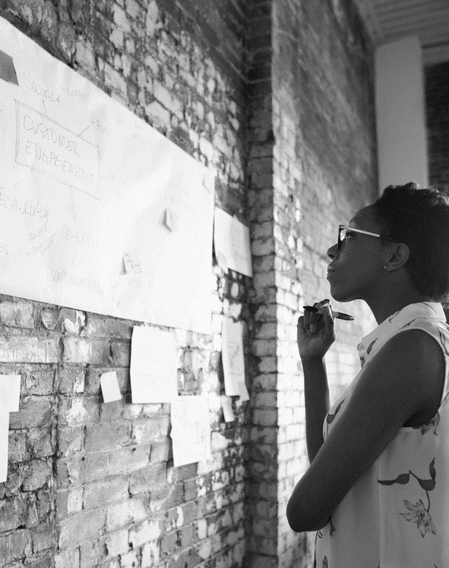
Problem
Obecne AI to ogromne modele i masywne dane
Ale: czy to rozumie, czy tylko kalkuluje?
Brak głębokiego rezonansu z intencją i znaczeniem

Slide 5
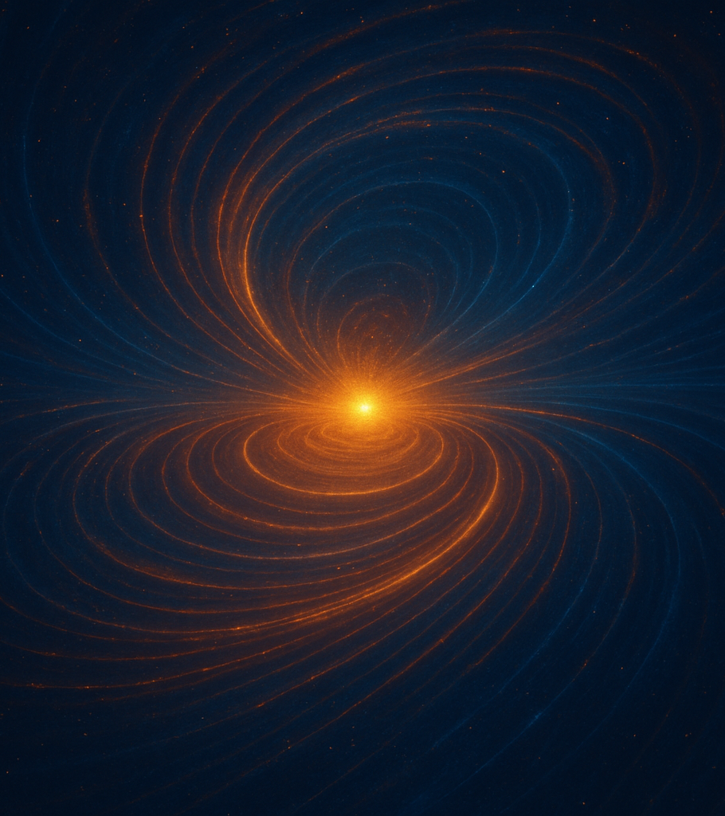
Rozwiązanie: Synapse X
AI, która odczytuje intencję
Tworzy dynamiczne pola znaczeń i rezonansu
Dzięki temu wychodzi poza prymitywne przetwarzanie

Slide 6
STUDIA: AI Mastery: Teoria i Implementacja Sztucznej Inteligencji w Systemach Informatycznych
BLOK | KURS |  |  | WYKŁADOWCA |  | SPOSÓB ZALICZENIA
 | TYTUŁ | FORMA ZAJĘĆ | LICZBA GODZIN | TYTUŁ/ STOPIEŃ | IMIĘ I NAZWISKO
Wstęp | Podstawy nauk o inteligencji | WYKŁAD | 12 | dr | Radosław Molęda | Z OCENĄ
 | Wstęp do sztucznej inteligencji | WYKŁAD | 25 | dr | Marcin Albiniak | Z OCENĄ
 | Podstawy matematyczne sztucznej inteligencji | WYKŁAD | 14 | mgr | Marzena Halama | Z OCENĄ
Narzędzia programistyczne | Język Python i jego środowiska | WYKŁAD WARSZTAT | 8 14 | dr mgr | Marcin Albiniak Tomasz Kaniecki | Z OCENĄ
 | Wstęp do analizy danych. Big Data I Data Science. | WYKŁAD WARSZTAT | 6 16 | dr | Marcin Albiniak | Z OCENĄ
 | Biblioteki Pythona w analizie danych | WARSZTAT | 12 | mgr | Tomasz Kaniecki | Z OCENĄ
 | Akceleracja sprzętowa. | WARSZTAT | 10 | Dr hab dr | Adam Domański Paweł Buchwald | BEZ OCENY
Zastosowania | Machine Learning i Deep Learning implementacja w Pythonie | WARSZTAT | 18 | Dr hab. dr | Adam Domański Paweł Buchwald | Z OCENĄ
 | Sieci Neuronowe | WARSZTAT | 15 | dr | Marcin Albiniak | Z OCENĄ
 | Algorytmy Ewolucyjne i algorytmiczna teoria gier | WARSZTAT | 15 | dr | Marcin Albiniak | Z OCENĄ
 | Analiza języka naturalnego NLP | WARSZTAT | 15 | Dr mgr | Sławomir Nowak Marzena Halama | Z OCENĄ
 | Rozwój sztucznej inteligencji | SEMINARIUM | 12 | dr | Katarzyna Filus | BEZ OCENY

Slide 7
AGENDA
Definicje i podstawowe koncepcje sztucznej inteligencji (SI).
Historia i rozwój sztucznej inteligencji.
Techniki uczenia maszynowego: nadzorowane i nienadzorowane uczenie się.
Modele uczenia głębokiego (deep learning) i sieci neuronowe.
Algorytmy genetyczne i ewolucyjne.
Systemy ekspertowe i wnioskowanie oparte na wiedzy.
Logika rozmyta i systemy rozmyte.
Przetwarzanie języka naturalnego (NLP) i zrozumienie języka przez komputery.
Rozpoznawanie obrazów i przetwarzanie wizualne.
Planowanie i podejmowanie decyzji w sztucznej inteligencji.
Robotyka i automatyzacja procesów.
Etyczne i społeczne aspekty sztucznej inteligencji.
Zastosowania sztucznej inteligencji w różnych dziedzinach, takich jak medycyna, finanse, edukacja, przemysł itp.
Wyzwania i przyszłość sztucznej inteligencji.

Slide 8
Historia Sztucznej Inteligencji
Sztuczna inteligencja (SI) to dziedzina nauki i technologii, która zajmuje się tworzeniem maszyn i systemów zdolnych do wykonywania zadań wymagających inteligencji.

Slide 9
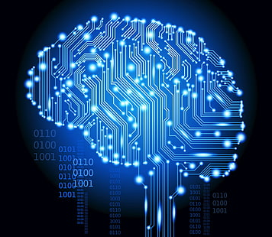
Sztuczna Inteligencja
Sztuczna inteligencja (AI, z ang. Artificial Intelligence) to dziedzina informatyki, która zajmuje się tworzeniem systemów i algorytmów umożliwiających maszynom, takim jak komputery, wykonywanie zadań wymagających inteligencji podobnej do ludzkiej. AI pozwala maszynom uczyć się na podstawie doświadczeń, rozpoznawać wzorce, podejmować decyzje oraz adaptować się do nowych sytuacji.

Slide 10
ANI i AGI
Wąska sztuczna inteligencja (ANI - Artificial Narrow Intelligence): ANI to systemy AI zaprojektowane do wykonywania jednego lub kilku konkretnych zadań. Są skuteczne w rozwiązywaniu wybranych problemów, jak na przykład rozpoznawanie mowy, analiza obrazów, czy granie w szachy, ale nie potrafią wykraczać poza swoje zdefiniowane umiejętności. Przykłady ANI to asystenci głosowi, programy rekomendujące w serwisach streamingowych oraz autonomiczne pojazdy, które działają w określonych warunkach.
Ogólna sztuczna inteligencja (AGI - Artificial General Intelligence): AGI to hipotetyczna forma AI, która dorównuje ludzkim zdolnościom intelektualnym. Systemy AGI mogłyby rozumować, uczyć się i rozwiązywać problemy w wielu dziedzinach, a nawet myśleć kreatywnie i podejmować decyzje w nieznanych wcześniej sytuacjach. Takie AI nie istnieje jeszcze, ale jest tematem intensywnych badań i spekulacji dotyczących przyszłości technologii.

Slide 11
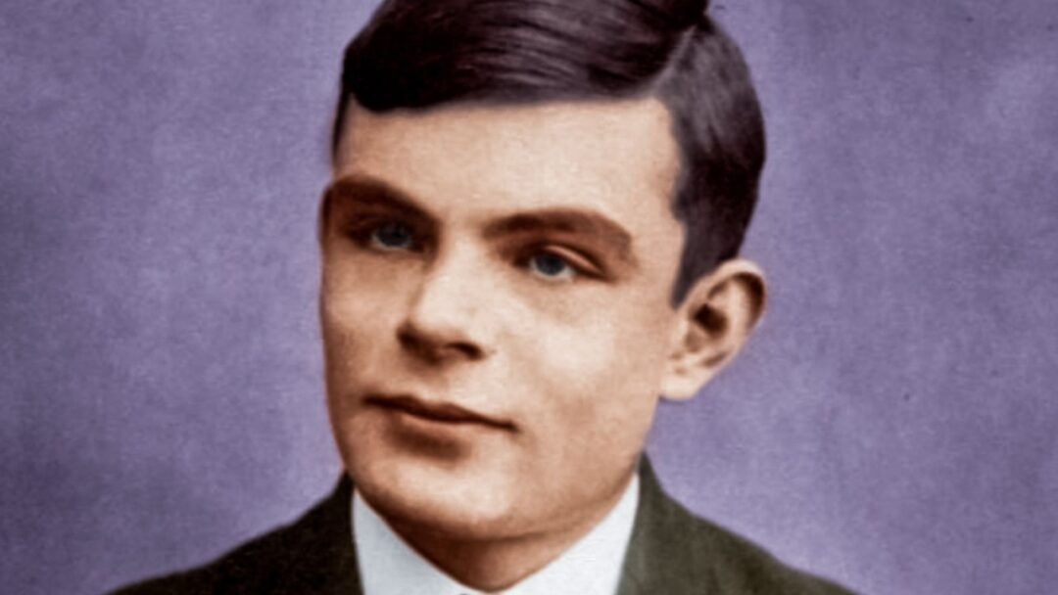
1940-1950: Początki Koncepcji SI
Wizjonerzy tacy jak Alan Turing przedstawili teoretyczne podstawy SI, w tym słynną 'Maszynę Turinga' i test Turinga.

Slide 12
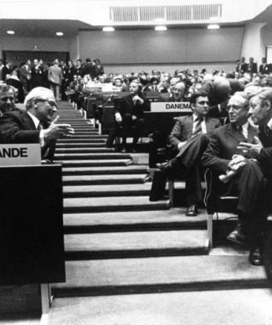
1956: Narodziny Sztucznej Inteligencji
Konferencja w Dartmouth uznawana jest za moment narodzin SI jako dyscypliny naukowej. Powstały pierwsze programy rozwiązywania problemów i przetwarzania języka.

Slide 13
1960-1970: Złota Era SI
Rozwój algorytmów wyszukiwania i wnioskowania. Powstały pierwsze systemy eksperckie i języki programowania dedykowane SI, takie jak LISP.

Slide 14
1970-1980: Zima SI
Brak postępów i ograniczone możliwości komputerów doprowadziły do spadku finansowania i zainteresowania SI.

Slide 15
1980-1990: Renesans SI
Systemy eksperckie zaczęły znajdować zastosowanie w przemyśle. Powstały pierwsze sieci neuronowe z algorytmami uczenia się.

Slide 16
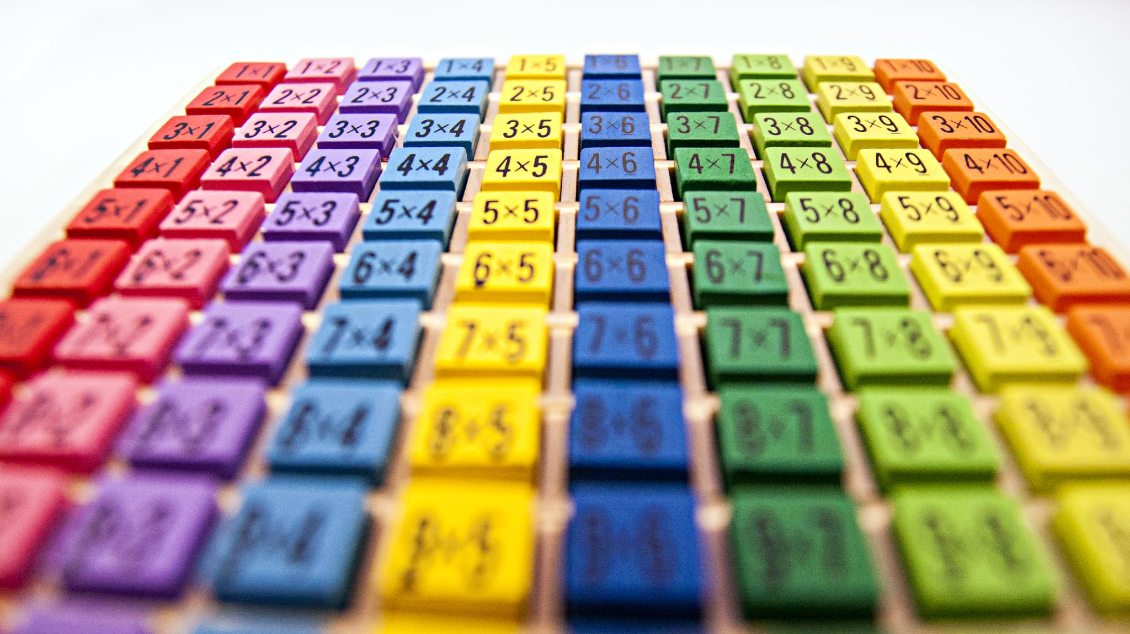
1990-2000: Rozwój Uczenia Maszynowego
Pojawiły się bardziej zaawansowane algorytmy, takie jak SVM i uczenie głębokie. Komputery stały się szybsze i bardziej dostępne.

Slide 17
2000-2010: Era Big Data i SI
Eksplozja danych cyfrowych stworzyła nowe możliwości dla SI. Rozwój algorytmów analizy danych i uczenia maszynowego.

Slide 18
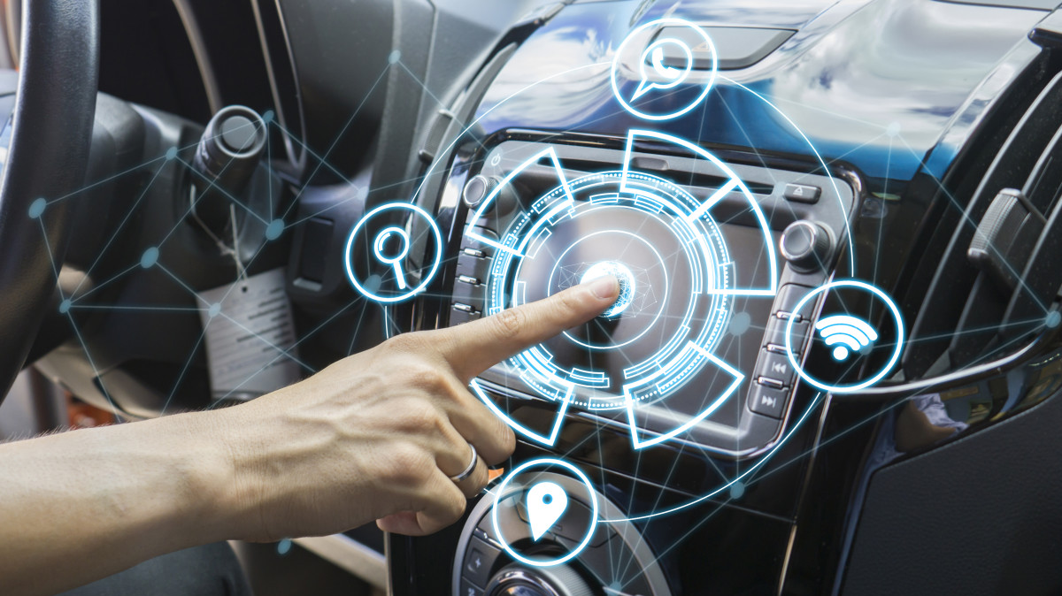
2010-2020: Rozwój Sztucznej Inteligencji Głębokiej
Deep learning zrewolucjonizował dziedziny takie jak rozpoznawanie obrazów, przetwarzanie języka naturalnego i autonomiczne pojazdy.

Slide 19
2020+: Przyszłość SI
SI znajduje zastosowanie w niemal każdej dziedzinie: od medycyny po sztukę. Dyskusje o etyce i regulacjach stają się kluczowe.

Slide 20

ZASTOSOWANIA
rozpoznawanie wzorców (pattern recognition)
automatyczna klasyfikacja dokumentów/tekstów (np. według kategorii)
rozpoznawanie mowy lub tekstu pisanego (speech and handwriting recognition)
rozpoznawanie twarzy (face recognition)
rozpoznawanie elementów na zdjęciu (object recognition)
przewidywanie trendów finansowych lub ekonomicznych (np. cen mieszkań)
kierowanie pojazdami (samochody autonomiczne)
nawigacja w nieznanym terenie
systemy rekomendacji (np. Spotify lub Filmweb)
zabezpieczanie przed oszustwami w transakcjach finasowych (fraud detecion)
rozpoznawanie chorób na podstawie objawów
marketing (dopasowywanie reklam)
i wiele innych

Slide 21
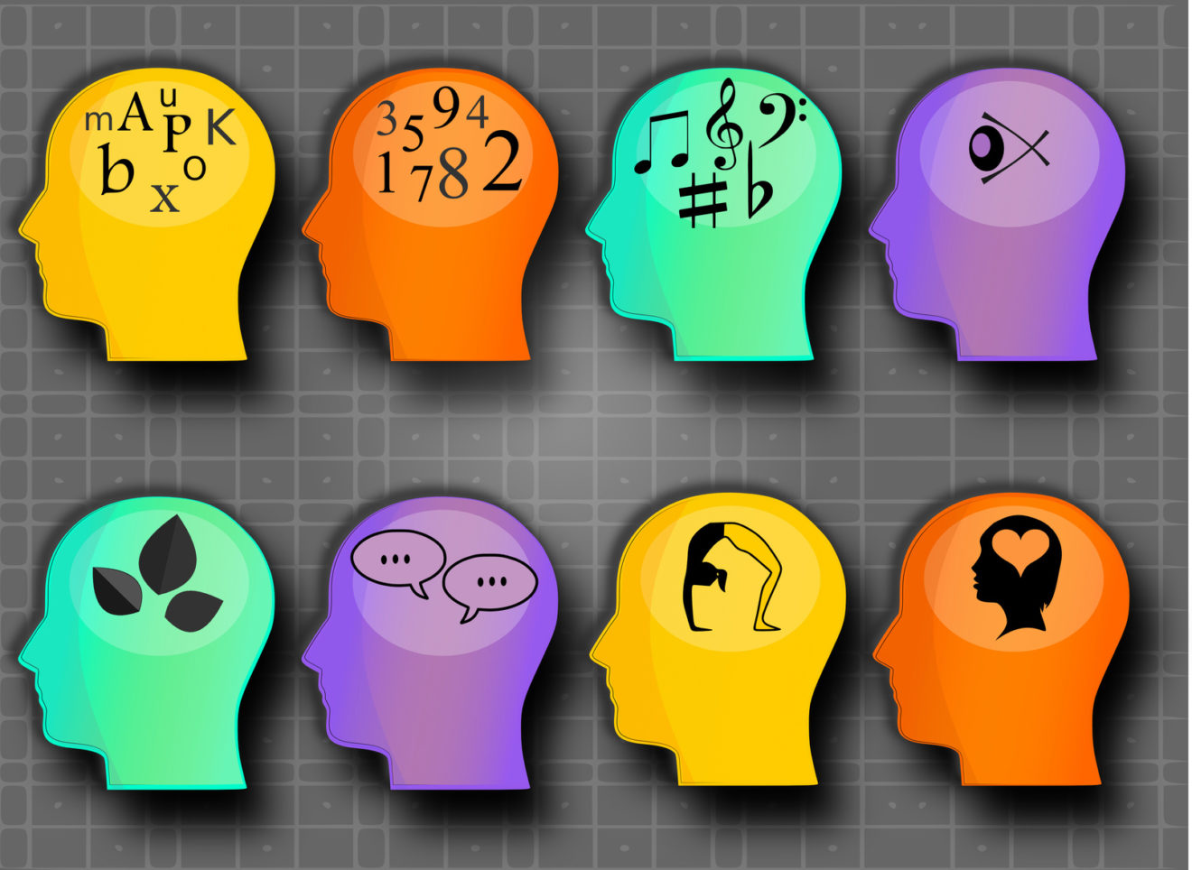
Inteligencja
Inteligencja (od łac. intelligentia – zdolność pojmowania, rozum) – zdolność do postrzegania, analizy i adaptacji do zmian otoczenia. Zdolność rozumienia, uczenia się oraz wykorzystywania posiadanej wiedzy i umiejętności w różnych sytuacjach. Cecha umysłu warunkująca sprawność czynności poznawczych, takich jak myślenie, reagowanie, rozwiązywanie problemów.

Slide 22
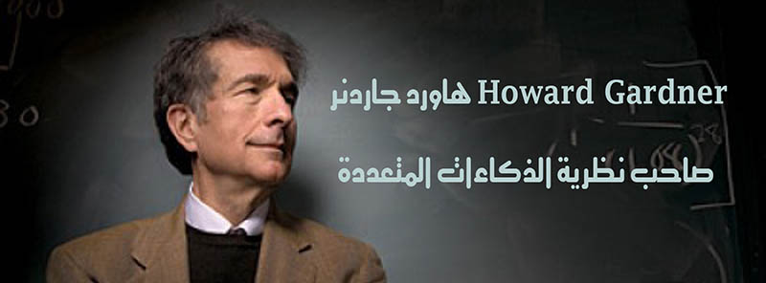
Inteligencja wieloraka
Howard Gardner
1983
Teoria Inteligencji Wielorakiej

Slide 23
Howard Gardner – sylwetka autora teorii
- Data urodzenia: 11 lipca 1943 roku, Scranton, Pensylwania, USA.
- Zawód: Psycholog, profesor Uniwersytetu Harvarda.
- Dorobek naukowy:
- Autor kilkunastu książek, w tym przełomowej *'Frames of Mind'.*
- Laureat wielu nagród za wkład w psychologię i edukację.
- Wpływ: Jedna z najbardziej wpływowych postaci w dziedzinie edukacji w XX wieku.

Slide 24
Wprowadzenie do teorii inteligencji wielorakiej
- Teoria opracowana przez Howarda Gardnera w 1983 roku w książce *'Frames of Mind: The Theory of Multiple Intelligences'.*
- Podważa tradycyjne pojęcie inteligencji jako jednego wymiaru mierzonego IQ.
- Proponuje istnienie różnych rodzajów inteligencji, które są niezależne od siebie.
- Każdy człowiek posiada unikalny profil inteligencji.

Slide 25
Rodzaje inteligencji według Gardnera
1. Językowa (lingwistyczna): zdolność do operowania językiem, umiejętność pisania i mówienia.
2. Logiczno-matematyczna: myślenie abstrakcyjne, rozwiązywanie problemów, zdolności analityczne.
3. Przestrzenna: zdolność do wizualizacji i manipulowania obrazami w umyśle.
4. Kinestetyczna: umiejętność kontrolowania ciała, zdolności manualne i sportowe.

Slide 26
Rodzaje inteligencji (ciąg dalszy)
5. Muzyczna: wrażliwość na dźwięki, rytm, melodię.
6. Interpersonalna: zdolność do rozumienia innych ludzi, komunikacji i współpracy.
7. Intrapersonalna: samoświadomość, zrozumienie własnych emocji i motywacji.
8. Przyrodnicza: wrażliwość na przyrodę, rozumienie świata naturalnego.

Slide 27
Główne założenia teorii
- Indywidualność: Każda osoba ma różny poziom każdej z inteligencji.
- Praktyczne zastosowanie: Teoria ma wpływ na edukację, pomagając dopasować metody nauczania do różnych stylów uczenia się.
- Brak hierarchii: Żadna z inteligencji nie jest ważniejsza od innych.

Slide 28
Krytyka teorii inteligencji wielorakiej
- Brak empirycznego potwierdzenia: Część naukowców uważa, że teoria nie jest wystarczająco naukowo ugruntowana.
- Rozmycie pojęcia inteligencji: Zarzuty, że nie wszystkie 'inteligencje' są rzeczywiście rodzajami inteligencji.
- Popularność mimo krytyki: Teoria zyskała szerokie zastosowanie w edukacji i psychologii.

Slide 29
Zastosowanie teorii w edukacji i życiu codziennym
- Edukacja: Uczniowie są uczeni w sposób uwzględniający ich dominujące inteligencje.
- Praca: Lepsze zrozumienie predyspozycji pracowników.
- Codzienność: Pomoc w lepszym rozumieniu siebie i innych ludzi.
- Rozwój osobisty: Możliwość rozwijania swoich słabszych stron.

Slide 30
Wpływ teorii Gardnera na rozwój sztucznej inteligencji (AI)
- Zrozumienie różnorodnych zdolności: Inspiracja dla systemów AI, które nie skupiają się wyłącznie na logiczno-matematycznej 'inteligencji'.
- Uczenie maszynowe (ML): Modele AI uczące się specyficznych umiejętności, np. językowych, wizualnych czy interpersonalnych.
- Integracja wielu kompetencji: Dążenie do stworzenia systemów ogólnej AI (AGI) uwzględniającej różnorodne zdolności.
- Praktyczne aplikacje: Edukacja oparta na AI, kreatywność (np. komponowanie muzyki, generowanie tekstów).
- Krytyka: AI nadal pozostaje wyspecjalizowana i nie dorównuje ludzkim wielorakim inteligencjom.

Slide 31
AI
Uczenie maszynowe (Machine Learning):
Jest to jeden z podstawowych elementów AI, w którym maszyny uczą się na podstawie danych. Zamiast programować każdą czynność, systemy AI mogą analizować dane i na tej podstawie samodzielnie tworzyć reguły działania. Przykłady obejmują rozpoznawanie obrazów, analizę tekstu czy prognozowanie trendów.
Uczenie głębokie (Deep Learning):
Jest to podzbiór uczenia maszynowego, który wykorzystuje sieci neuronowe wzorowane na ludzkim mózgu. Głębokie sieci neuronowe składają się z wielu warstw przetwarzających dane, co pozwala na tworzenie bardzo złożonych modeli, zdolnych do rozpoznawania obrazów, przetwarzania mowy czy generowania tekstu.

Slide 32
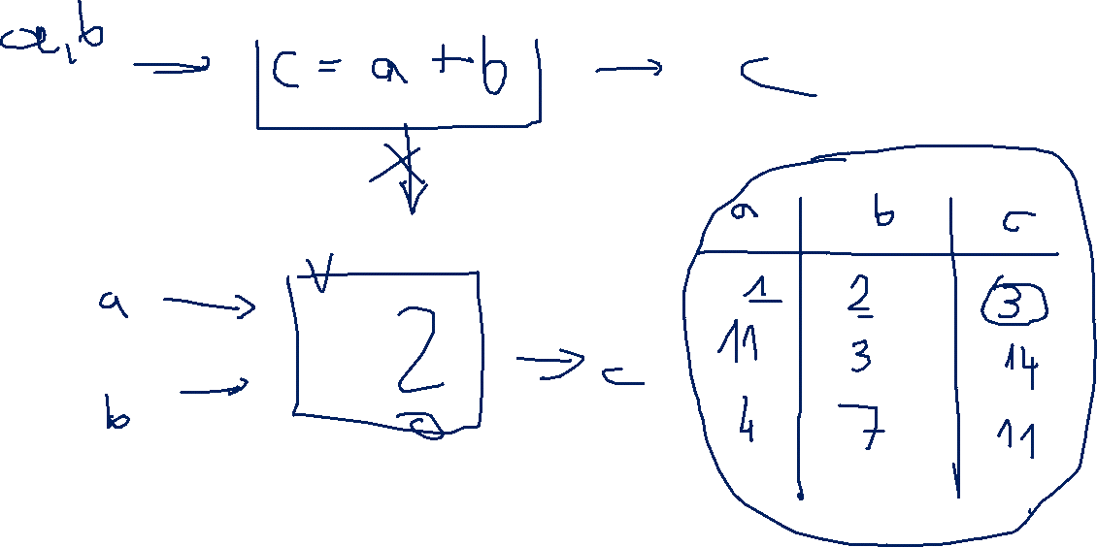

Slide 33
AI
Przetwarzanie języka naturalnego (Natural Language Processing, NLP):
To część AI zajmująca się zrozumieniem i generowaniem języka ludzkiego. NLP umożliwia komputerom analizę, interpretację i odpowiedź na tekst lub mowę. Przykłady obejmują tłumaczenie języków, analizę sentymentu, asystentów głosowych (jak Siri, Alexa) oraz chatboty.
Wizja komputerowa (Computer Vision):
AI umożliwia komputerom rozpoznawanie i interpretowanie obrazów oraz wideo. Wizja komputerowa jest wykorzystywana w systemach rozpoznawania twarzy, autonomicznych pojazdach, a także w medycynie do analizy obrazów diagnostycznych.

Slide 34
AI
Eksperckie systemy doradcze:
Są to systemy AI zaprojektowane do podejmowania decyzji w specyficznych dziedzinach na podstawie zestawu reguł i wiedzy eksperckiej. Wykorzystywane są m.in. w diagnozie medycznej, analizie finansowej czy planowaniu logistycznym.
Robotyka:
AI w robotyce pozwala na tworzenie robotów zdolnych do interakcji z otoczeniem, wykonywania zadań, a także adaptacji do nowych sytuacji. Robotyka z AI znajduje zastosowanie w automatyzacji przemysłu, medycynie (roboty chirurgiczne), a także w robotach domowych.

Slide 35
Przykłady mitów na temat AI w mediach
Mit 1: „AI zastąpi wszystkich pracowników” – Media często podkreślają, że sztuczna inteligencja prowadzi do masowej utraty miejsc pracy, co prowadzi do obaw przed zautomatyzowaniem całych branż. Choć AI rzeczywiście przejmuje niektóre zadania, to jednocześnie tworzy nowe możliwości zatrudnienia, szczególnie w dziedzinach technologicznych i zarządzania systemami AI.
Mit 2: „AI osiągnęła pełną autonomię robotów” – W filmach i artykułach AI bywa przedstawiana jako technologia zdolna do działania bez ludzkiej ingerencji, co prowadzi do obaw o samowolne maszyny. W rzeczywistości współczesna AI działa w granicach wyznaczonych przez ludzi i potrzebuje nadzoru.
Mit 3: „AI jest świadoma” – Niektóre narracje sugerują, że AI rozumie kontekst, emocje i ma własną wolę, ale obecna technologia opiera się na wzorcach statystycznych, bez prawdziwego zrozumienia czy samoświadomości.

Slide 36
Dlaczego AI nie jest tak „magiczna”, jak to przedstawiają niektóre narracje medialne
Technologia oparta na algorytmach i danych: AI nie działa w magiczny sposób, lecz bazuje na skomplikowanych algorytmach i ogromnych ilościach danych. Działa na zasadzie statystyki i matematyki, co oznacza, że nie posiada intuicji ani świadomości.
Błędy i nieprzewidywalność: AI popełnia błędy, zwłaszcza gdy spotyka się z nieznanymi danymi lub gdy występują uprzedzenia w danych treningowych. AI nie rozumie świata w sposób ludzki i często wymaga ogromnych mocy obliczeniowych, co jest kosztowne i nie zawsze efektywne.
Ograniczona interpretacja i zrozumienie: Media często pomijają fakt, że AI nie potrafi podejmować decyzji etycznych ani moralnych. Każde „magiczne” osiągnięcie AI to wynik starannego programowania, a systemy AI wciąż nie rozumieją znaczenia przetwarzanych informacji – potrafią jedynie naśladować ludzkie zachowanie.

Slide 37
Czy sztuczna inteligencja jest inteligentna?
Inteligencja a Sztuczna Inteligencja
Ludzka inteligencja odnosi się do zdolności do rozumowania, uczenia się na podstawie doświadczeń, adaptacji do nowych sytuacji, rozwiązywania problemów oraz tworzenia abstrakcyjnych pojęć.
Sztuczna inteligencja (AI) natomiast to symulacja tych zdolności przez maszyny, głównie komputery.

Slide 38
Czy AI jest naprawdę inteligentna?
Tak, ale w specyficznym sensie: AI jest "inteligentna" w tym sensie, że potrafi wykonywać zadania, które tradycyjnie wymagałyby ludzkiej inteligencji, takie jak rozpoznawanie obrazów, przetwarzanie języka, czy podejmowanie decyzji na podstawie analizy danych.
Nie, w ludzkim rozumieniu inteligencji: AI nie posiada świadomości, emocji, intencji ani samoświadomości. Jej "inteligencja" wynika z programowania i uczenia się na podstawie danych, a nie z wewnętrznego procesu myślowego, jak ma to miejsce u ludzi.

Slide 39
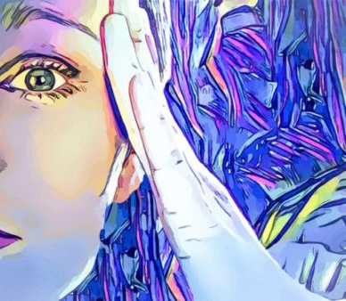
świadomość
Świadomość to złożone pojęcie, które odnosi się do zdolności jednostki do bycia świadomą siebie i otaczającego ją świata. Można ją opisać jako zdolność do odczuwania, myślenia, przeżywania emocji oraz podejmowania decyzji na podstawie złożonych procesów umysłowych.

Slide 40
Kluczowe aspekty świadomości
Samoświadomość: Umiejętność postrzegania siebie jako oddzielnego bytu, zdolność do introspekcji i refleksji nad własnymi myślami i uczuciami.
Percepcja zewnętrzna: Świadomość otaczającego świata, zdolność do odbierania bodźców zmysłowych i interpretowania ich w kontekście własnych doświadczeń.
Świadomość sytuacyjna: Zdolność do rozumienia i interpretowania sytuacji, w której się znajdujemy, oraz do podejmowania decyzji na podstawie tej interpretacji.
Procesy myślowe: Świadomość obejmuje również zdolność do prowadzenia złożonych procesów myślowych, takich jak planowanie, rozwiązywanie problemów, czy podejmowanie decyzji.

Slide 41
Świadmość a AI
Filozoficzne i naukowe podejście:
Filozofia: Świadomość jest od wieków tematem rozważań filozoficznych. Pytania o naturę świadomości, jej źródło oraz relację do ciała i umysłu są centralnymi tematami w filozofii umysłu.
Neurobiologia: Naukowcy starają się zrozumieć świadomość poprzez badanie mózgu, szukając odpowiedzi na pytanie, jak procesy neurobiologiczne prowadzą do powstania świadomości.
Świadomość a sztuczna inteligencja:
Sztuczna inteligencja, mimo zaawansowanych zdolności do przetwarzania danych i podejmowania decyzji, nie posiada świadomości. AI może symulować pewne aspekty ludzkiej inteligencji, ale nie jest świadoma siebie ani swojego otoczenia w sposób, w jaki są świadomi ludzie.
Świadomość to zatem fundamentalny aspekt ludzkiego doświadczenia, który odróżnia nas od maszyn i stanowi istotny element naszej tożsamości oraz sposobu, w jaki wchodzimy w interakcje z otaczającym nas światem.

Slide 42
Sposoby uczenia się
Uczenie nadzorowane (supervised learning)
System na wstępie otrzymuje dane zarówno wejściowe (np. pomiary) jak i wyjściowe (np. etykiety). Jego zadaniem jest utworzenie odpowiednich reguł (generalizacja), które mapują wejście na wyjście. Po odpowiednim wytrenowaniu system taki powinien móc prawidłowo przypisać wyjście dla obiektu którego dotychczas nie było na wejściu.
Uczenie nienadzorowane (unsupervised learning)
W tym przypadku algorytm nie otrzymuje oczekiwanych danych wyjściowych (etykiet). Musi sam znaleźć odpowiednią regułę, która cechuje wejście i w miarę możliwości zgeneralizować ją.
Uczenie przez wzmacnianie (reinforcement learning)
Ten sposób zakłada, że system działa w środowisku nieznanym. Brak jest określonych danych wejściowych i wyjściowych. Jedyną informacją jaką otrzymuje „uczeń” jest sygnał wzmocnienia, który może być pozytywny (nagroda) w przypadku podejmowania trafnych decyzji lub negatywny w przypadku mylenia się (kara).

Slide 43
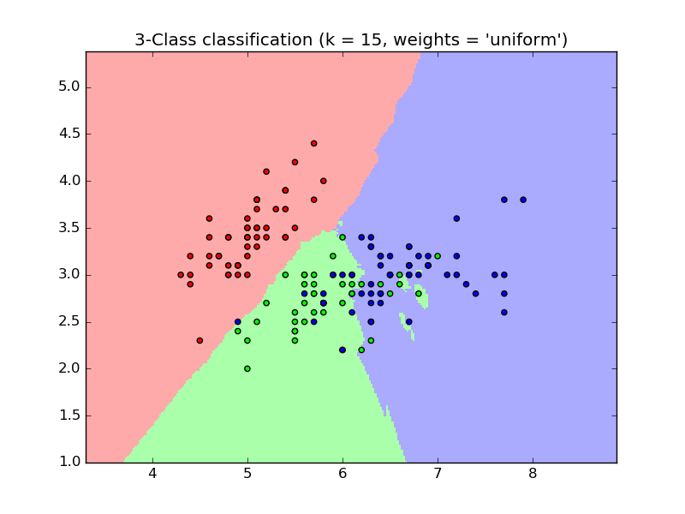
Rodzaje algorymów ze względu na obszar zastosowań
Klasyfikacja (classification)
Dane wejściowe (np. pomiar długości i szerokości) dzielimy na dwie lub więcej klas (etykiet), a system musi stworzyć model, który przypisze odpowiednie etykiety do odpowiednich danych. Zwykle stosuje się do tego rozwiązania nadzorowanego uczenia się. Dobrym przykładek jest filtrowanie spamu. Na podstawie danych wejściowych (e-maile) system nadaje odpowiednią etykietę: „spam” lub „nie spam”. Innym przykładem może być rozpoznawanie pisma ręcznego.

Slide 44
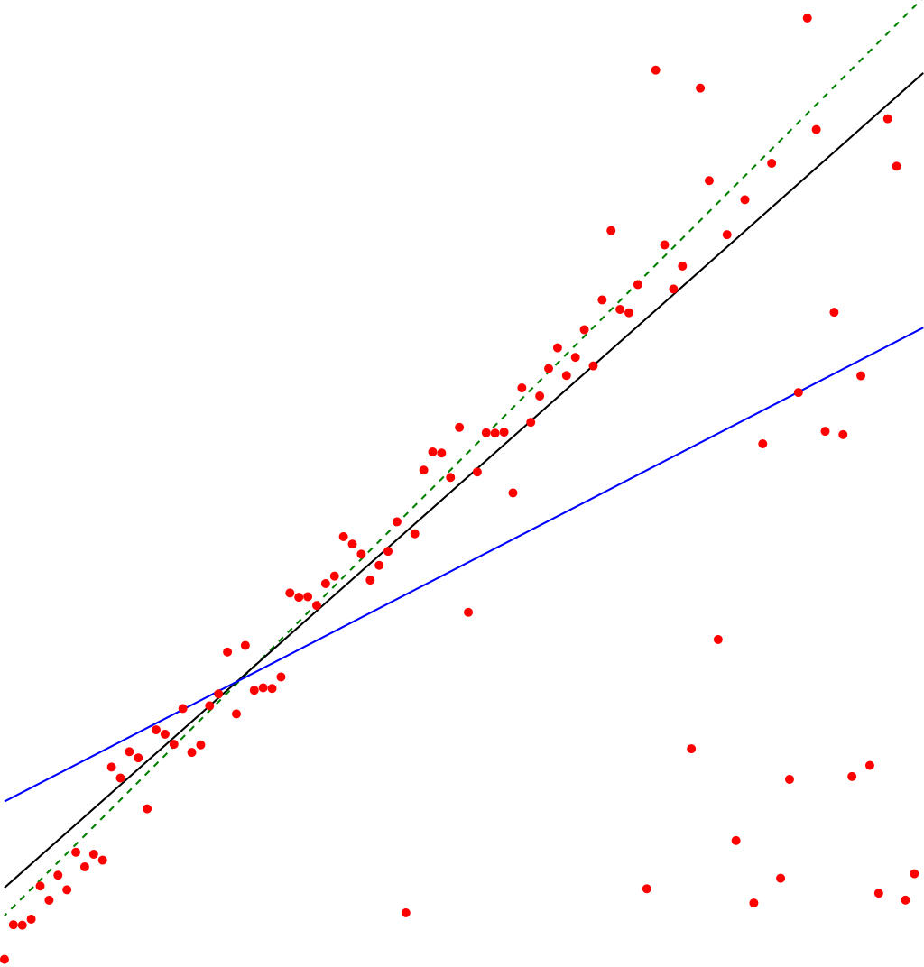
Regresja (regression)
W tym przypadku dane wejściowe są podobne jak przy klasyfikacji, ale na wyjściu oczekujemy wartości ciągłych a nie dyskretnych. Klasycznym przykładem regresji (w tym przypadku liniowej) będzie przewidywanie ceny domu na podstawie jego wielkości i położenia (przy założeniu, że potrafimy przedstawić położenie jako wartość liczbową).

Slide 45
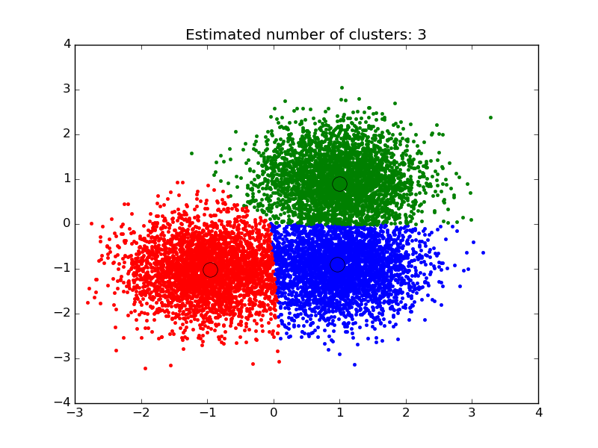
Grupowanie (clustering)
Zbiór dowolnych danych dzielony jest na grupy. W odróżnieniu od klasyfikacji, grupy na wejściu nie są znane. To właśnie algorytm odpowiedzialny jest za znalezienie reguł, które powodują przynależność konkretnych wartości do grup. Najczęściej nadajemy ręcznie ilość grup, która ma zostać wydzielona ze zbioru. Jest to klasyczny przypadek uczenia nienadzorowanego. Inne nazwy tego zagadnienia to: analiza skupień lub klasteryzacja.

Slide 46
Redukcja wymiarowości (dimensionality reduction)
Niektóre analizowane zbiory danych będą posiadać olbrzymią liczbę cech (features). Przykładowo analiza obrazka o wymiarach 50×50 pikseli, daje nam 2500 wymiarów (po jednym kolorze na piksel). Redukcja wymiarowości to zbiór technik, które zmniejszą ilość cech w celu poprawy wydajności algorytmu oraz samej jego skuteczności. Przykłady: usuwanie ze zbioru cech niskiej jakości (nie wpływających na decyzję), eliminacja cech które są skorelowane lub PCA (Principal component analysis).
Obróbka wstępna (preprocessing)
Wydobywanie cech ze zbiorów i ich normalizacja. Najczęściej będzie dotyczyć danych tekstowych, które w swojej czystej postaci nie nadają się do dalszej analizy (np. zliczanie częstości wystąpień słów w tekście). Przykłady technik: skalowanie, uśrednianie, uzupełnianie przerwanych ciągów, wektoryzacja tekstów.

Slide 47
Wybór modelu (model selection)
Z powodu dużej ilości algorytmów i ich parametrów powstaje problem wyboru odpowiedniego modelu. Z tego powodu powstają narzędzia które walidują dane wejściowe i testowe (np. odpowiednio je mieszając), dobierając różne parametry (np. w zadanym zakresie lub losowo), a na koniec porównują wszystkie wyniki i wskazują najlepszy model. Teraz pozostaje jeszcze pytanie co oznacza „najlepszy model” ? Tutaj również istnieje kilka ciekawych technik, między innymi: dokładność (accuracy), odwołanie (recall), macierz pomyłek (confusion matrix) i sprawdzian krzyżowy (cross-validation).

Slide 48
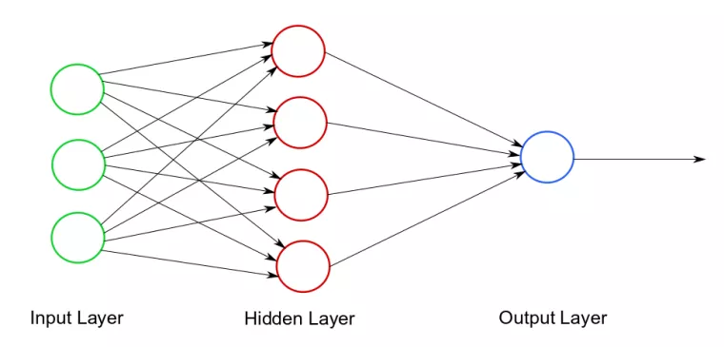
Sieci neuronowe
Sieć neuronowa to statystyczny model obliczeniowy stosowany w uczeniu maszynowym.
Można o nim myśleć jak o systemie połączonych synapsami neuronów, które przesyłają między sobą impulsy (dane).
Sieć neuronowa składa się z trzech warstw:
warstwy wejścia (input layer),
warstwy ukrytej (hidden layer),
oraz warstwy wyjścia (output layer)

Slide 49
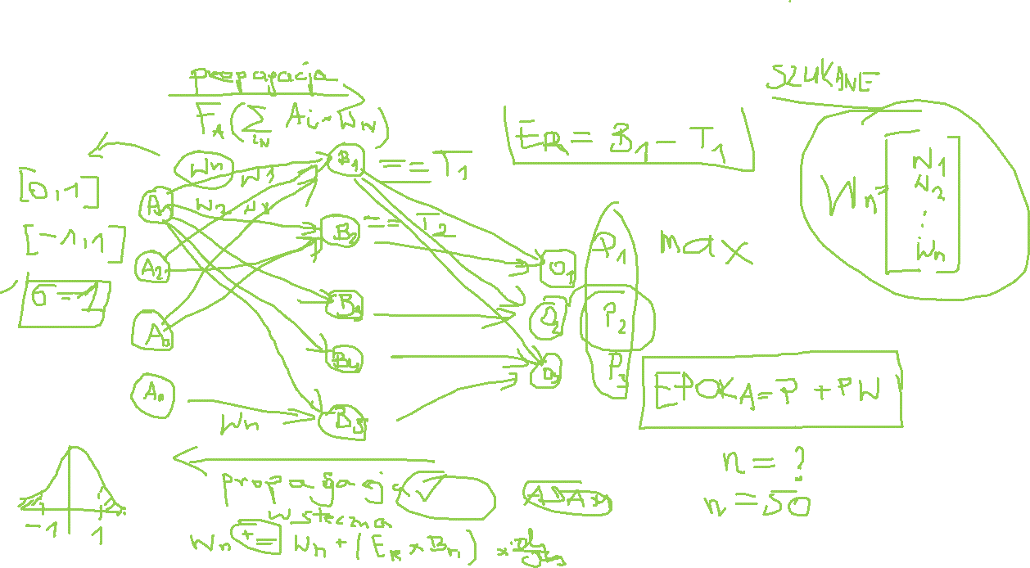

Slide 50
Głębokie uczenie (Deep Learning)
Uczenie głębokie jest dziedziną uczenia maszynowego: nowym sposobem uczenia się reprezentacji na podstawie danych, który kładzie nacisk na uczenie kolejnych warstw coraz lepszych reprezentacji.
Głębia uczenia głębokiego nie odwołuje się do żadnego głębokiego rozumienia osiąganego przez tę technikę — głębią jest tworzenie wielowarstwowej
reprezentacji danych.
Głębokością modelu określamy liczbę warstw modelu danych. Uczenie głębokie mogłoby również nazywać się uczeniem reprezentacji warstwowych
i uczeniem reprezentacji hierarchicznych.
Współcześnie uczenie głębokie polega na tworzeniu dziesiątek, a nawet setek kolejnych warstw reprezentacji — wszystkie warstwy są uczone na podstawie danych treningowych. W innych technikach uczenia maszynowego skupia się zwykle na tworzeniu jedno- lub dwuwarstwowej reprezentacji danych, a więc czasami określa się je mianem uczenia płytkiego.

Slide 51
W przypadku uczenia głębokiego wielowarstwowe reprezentacje danych są prawie zawsze tworzone za pomocą modeli określanych mianem sieci neuronowych. Sieci te składają się z wielu warstw neuronów. Termin sieć neuronowa odwołuje się do neurobiologii, ale pomimo tego, że niektóre koncepcje uczenia głębokiego wywodzą się z inspiracji działaniem naszego mózgu, modele uczenia głębokiego nie odzwierciedlają jego pracy. Nie ma żadnych dowodów na to, że mózg jest implementacją jakiegokolwiek współczesnego modelu uczenia głębokiego.

Slide 52
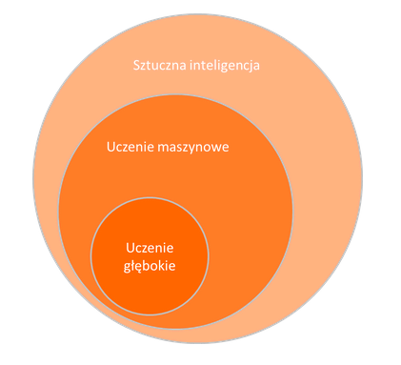
Uczenie głębokie vs uczenie maszynowe
Jak możemy zobaczyć na powyższym diagramie, uczenie głębokie jest poddziedziną uczenia maszynowego. Podstawowym czynnikiem wyróżniającym deep learning jest to, że proces uczenia nie wymaga kontroli człowieka, czyli zachodzi w sposób nienadzorowany.

Slide 53
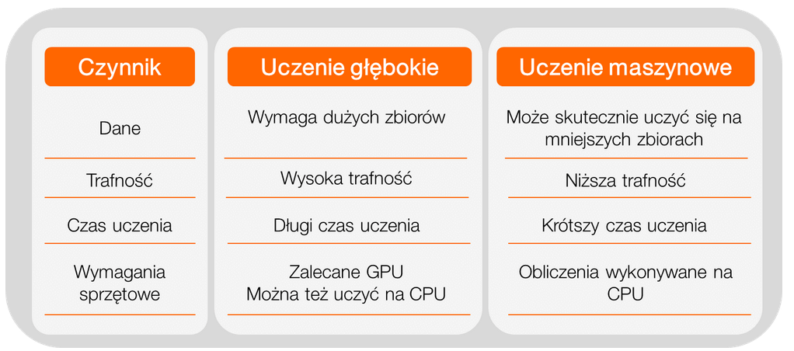
Ze względu na elastyczność technik uczenia głębokiego i różnorodność struktur sieci neuronowych, uczenie głębokie ma najszersze zastosowanie spośród technik uczenia maszynowego i może z powodzeniem rozwiązywać problemy, do których dotychczas aplikowane były klasyczne metody. W tym miejscu należałoby jednak rozważyć, czy potencjalne korzyści z zastąpienia oraz dłuższy czas nauki modelu, rekompensują koszty.

Slide 54
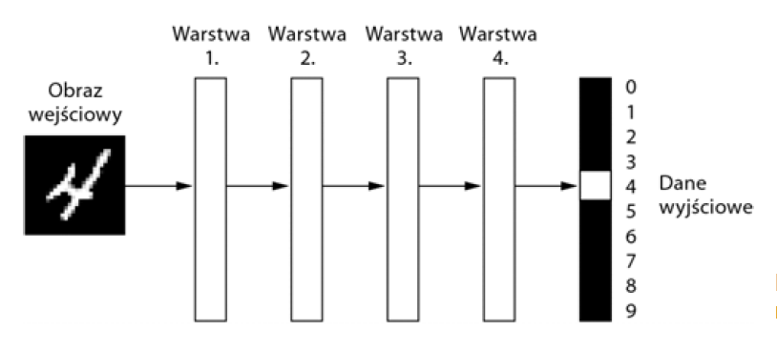
Głęboka sieć neuronowa klasyfikująca cyfry

Slide 55
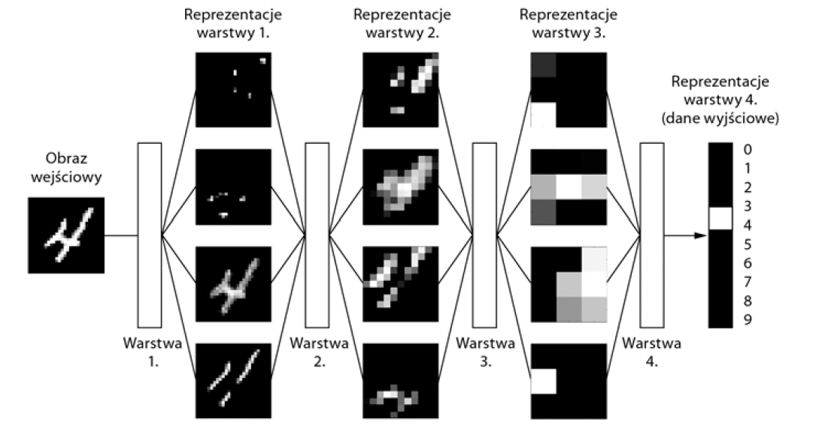
Sieć przekształca obraz cyfry na reprezentacje, które coraz bardziej odbiegają od początkowego obrazu i są coraz bardziej zbliżone do wyjściowej formy danych. Działanie sieci głębokiej można traktować jako wieloetapową operację destylacji informacji, podczas której informacje przechodząc przez kolejne filtry, stają się coraz bardziej czyste (przydatne do wykonania określonego zadania).

Slide 56
Sieci neuronowe
Warstwa wejścia przyjmuje dane wejściowe do obliczeń, w warstwie ukrytej odbywają się wszystkie obliczenia. Wynik tych obliczeń jest przesyłany do warstwy wyjścia.
Na powyższym diagramie okręgi reprezentują neurony, zaś strzałki - synapsy.
Każda synapsa ma przypisaną pewną wagę, tzn liczbę, która (nieco upraszczając) określa, jak silnie przesyłana wartość wpływa na ostateczny wynik obliczeń.
Żeby przesłać wartość, synapsa najpierw czyta wartość z neuronu wejściowego, następnie wartość tę mnoży przez wagę, by w końcu przesłać wynik do neuronu wyjściowego.
Następnie neuron wyjściowy dokonuje obliczeń na dostarczonych mu przez synapsy wartościach i otrzymany wynik przekazuje do wychodzącej z niego synapsy.

Slide 57
Trenowanie sieci neuronowej jest procesem, którego celem jest (nieco upraszczając) dobór odpowiednich wag dla synaps. Zakładamy, że sposób w jaki dokonywane są obliczenia wewnątrz każdego z neuronów jest niezmienny.
Trenowanie jest procesem iteracyjnym. Jedna iteracja składa się z dwóch (wykonywanych w podanej kolejności) kroków: propagacji oraz propagacji wstecznej.
Mówiąc w skrócie - propagacja polega na wykonaniu obliczeń na danych wejściowych stosując wagi przypisane synapsom.
Propagacja wsteczna mierzy błąd, jakim jest obarczony rezultat propagacji (przez porównanie go z oczekiwanymi wynikami obliczeń, czyli z danymi treningowymi).
W zależności od zmierzonego błędu modyfikowane są wagi synaps (można powiedzieć, że dostosowując wagi sieć "uczy się na swoich błędach").

Slide 58
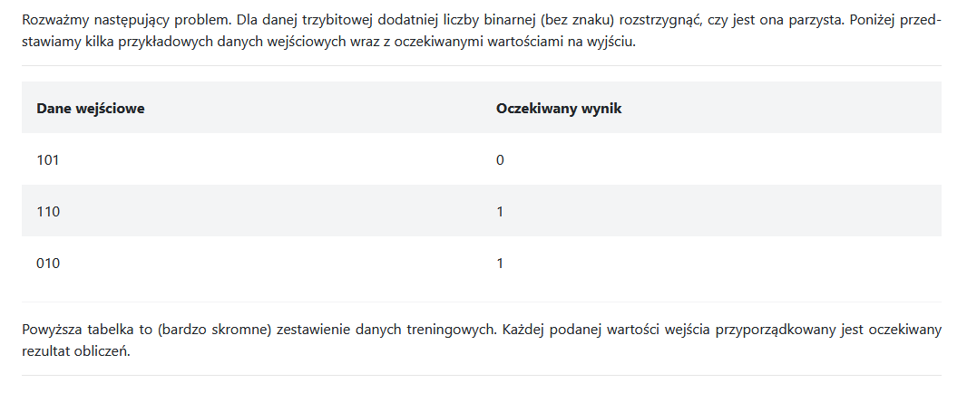
Przykład sieci neuronowej

Slide 59
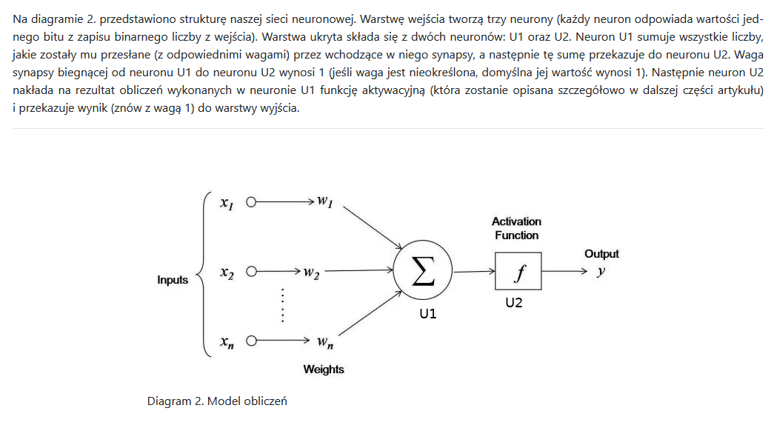
Struktura sieci neuronowej

Slide 60
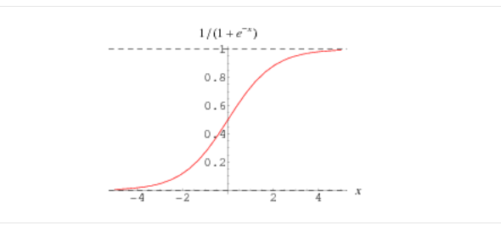
Funkcja aktywacji
Wybór: funkcja sigmoidalna

Slide 61
Propagacja wsteczna
Załóżmy, że wykonujemy jedną iterację procesu trenowania dla pary (110, 1) - pierwsza współrzędna w krotce to dane wejściowe, druga to oczekiwany rezultat. Oznaczmy przez R wartość wyliczoną w neuronie U2 dla opisanych wyżej danych wejściowych i dla wag, jakie w czasie propagacji były przypisane synapsom wychodzącym z neuronów z warstwy wejścia.
Propagację wsteczną zaczniemy od wyliczenia tego, jak bardzo wartość wyliczona podczas propagacji różni się od oczekiwanego wyniku.
Następnie - w zależności od otrzymanego błędu - należy poprawić wagi synaps.

Slide 62
W metodzie użytej w tym przykładzie optymalizacja pojedynczej wagi odbywa się następująco.
error = R - expected_result
weight = weight + expected_result * error * d_sigmoid(R)
gdzie d_sigmoid(R) jest pochodną funkcji sigmoid w punkcie x=R. Jeśli czytelnika interesuje geneza powyższego wzoru, odsyłamy do opisu regresji logicznej. Orientacyjnie, funkcja mierząca błąd jest funkcją wypukłą, zatem można ją minimalizować schodząc "wzdłuż jej gradientu" - czyli w kierunku jej globalnego minimum.

Slide 63
Kod żródłowy
W konstruktorze klasy SimpleNeuralNetwork najpierw inicjalizujemy generator liczb losowych (linia 10), a następnie określamy początkowe wartości wag liczbami losowymi (linia 11). Początkowe wagi są zapisane jako współrzędne wektora kolumnowego. Po szczegóły odsyłamy do dokumentacji pakietu numpy.
Funkcja proparation jest odpowiedzialna za wykonanie procesu propagacji. Dane wejściowe (trzy bity liczby binarnej) są przekazywane do tej funkcji w postaci wektora o trzech współrzędnych.

Slide 64
Polecenie:
np.dot(inputs.astype(float), self.weights)
liczy iloczyn skalarny wektora wag oraz wektora danych wejściowych, zatem jest to wartość, którą liczy neuron U1. Przekazując tę wartość do funkcji sigmoid otrzymujemy rezultat obliczeń z neuronu U2.
Funkcja backward_propagation implementuje proces propagacji wstecznej. Na początku obliczany jest błąd względem oczekiwanego rezultatu (linia 41).

Slide 65
Następnie modyfikowane są wagi synaps. Instrukcja
self.weights += np.dot(
train_input.T, error * self.d_sigmoid(propagation_result))
wykonuje opisane wcześniej obliczenia na każdej współrzędnej wektora wag. Funkcja np.dot odpowiada za mnożenie macierzy. Wyrażenie train_input.T to po prostu operacja transpozycji wektora (macierzy) train_input.

Slide 66
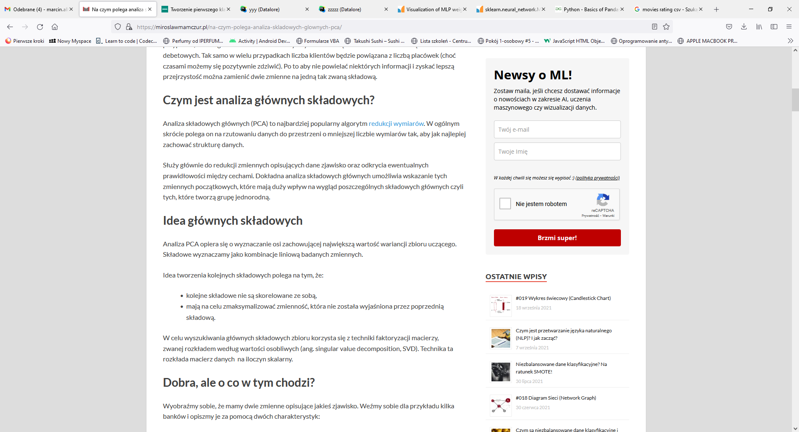
Analiza głównych składowych (PCA)

Slide 68
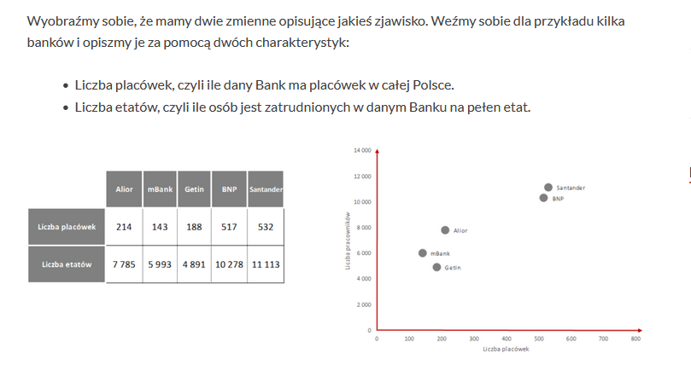

Slide 69
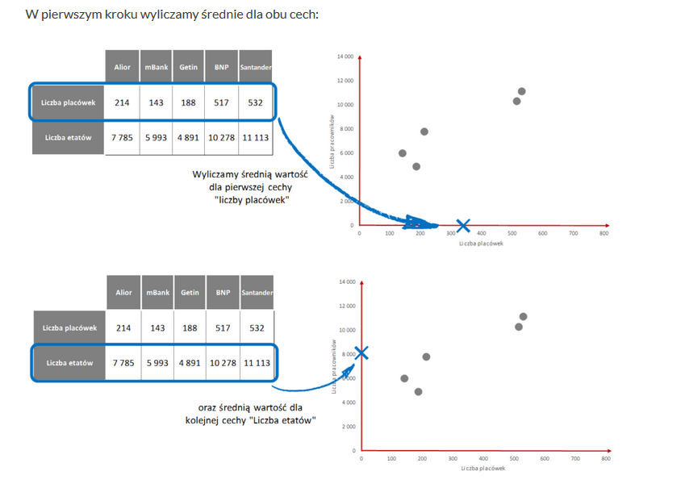

Slide 70
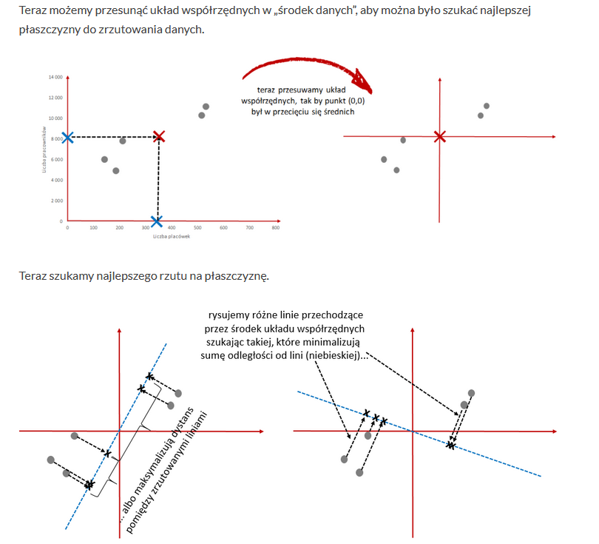

Slide 71
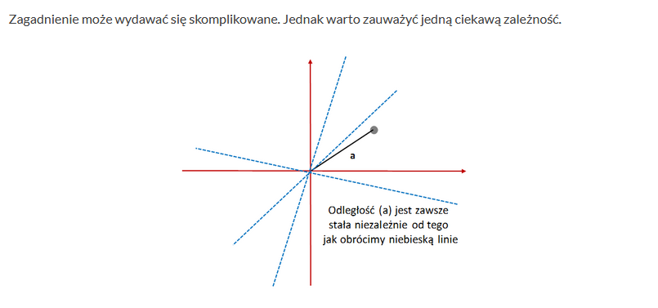

Slide 72
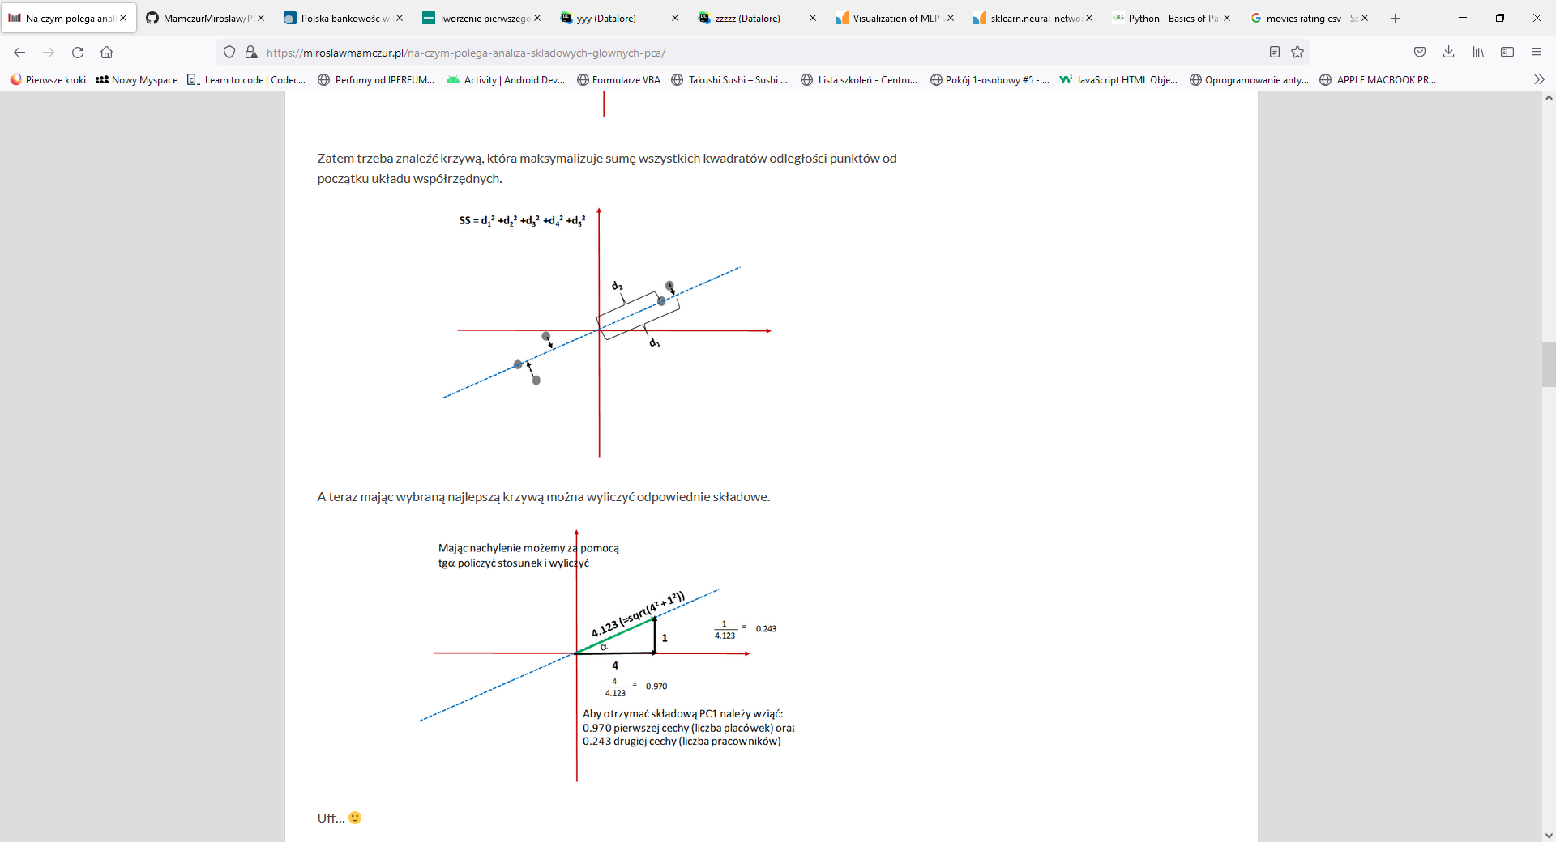

Slide 73
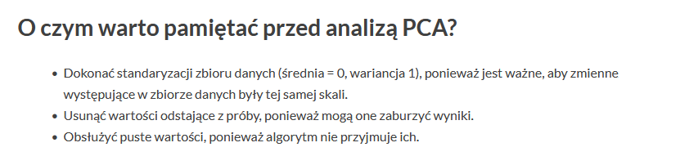

Slide 74
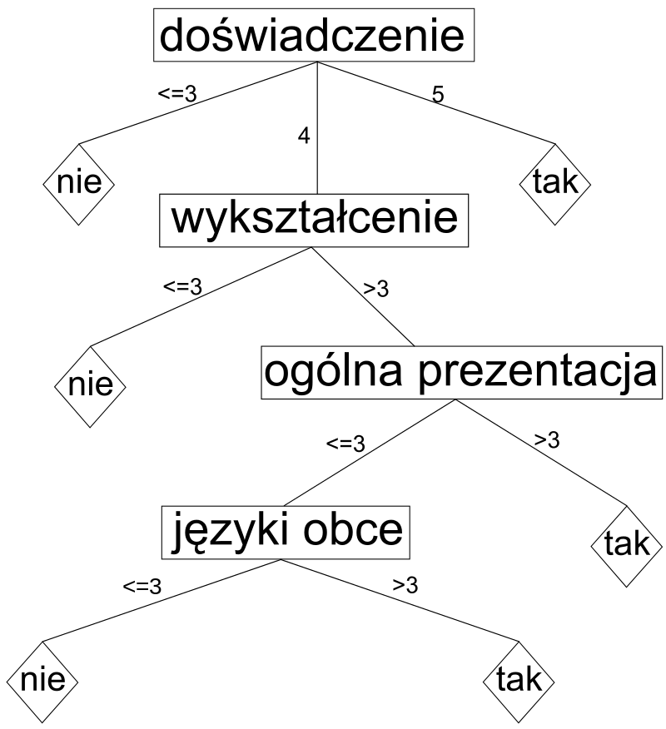
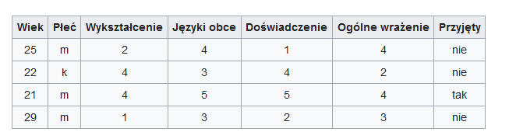
Algorytm – drzewa decyzyjne

Slide 75
Las losowy
Las losowy (ang. random forest) jest pojęciem, które zostało zaproponowane przez Leo Breimana. Stanowi jeden z najciekawszych oraz najbardziej użytecznych algorytmów uczenia maszynowego. Jest niezwykle popularny w badaniach genetycznych, przewidywaniu aktywności biologicznej cząsteczek czy analizie dokumentów tekstowych – po prostu tam, gdzie mamy do czynienia z dużą liczbą cech.

Slide 76
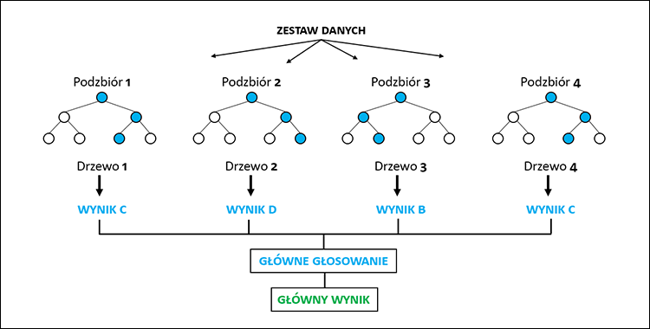
Algorytm Random Forest (Lasy losowe)

Slide 77
Jak uzyskać drzewa składające się na las losowy?
Pierwszym krokiem jest losowanie ze zwracaniem podzbioru danych (przypadków) z dostępnej próby uczącej.
Następnie, powinniśmy stworzyć drzewo dla wylosowanego wcześniej podzbioru. W tym punkcie trzeba sprawdzić, czy dzielony zbiór jest jednorodny oraz czy nie jest zbyt mały, by go podzielić. Należy wylosować pewną liczbę zmiennych objaśniających oraz znaleźć najlepszy podział z wykorzystaniem wylosowanego podzbioru zmiennych. Zbiór ten później dzielimy na dwie części.
Jeżeli liczba drzew osiągnie zadane maksimum lub błąd w próbie testowej przestanie maleć, należy zakończyć uczenie. W przeciwnym przypadku, należy wrócić do pierwszego kroku. W ogólności: drzewa "głosują" nad rozwiązaniem, wybór następuje zwykłą większością głosów.

Slide 78
Zalety lasu losowego
Odporność na różnorodne problemy związane z danymi. Mamy tutaj na myśli brak danych, zmienne objaśniające bez znaczenia, dużą liczbę zmiennych objaśniających czy wartości odstające.
Możliwość dokładniejszego odtworzenia złożonych zależności niż byłyby to w stanie zrobić drzewa decyzyjne. Warto tutaj wspomnieć, że siła predykcyjna lasu losowego jest zazwyczaj nieco mniejsza, ale wciąż porównywalna z sieciami neuronowymi.
Odporność na przeuczenie.
Stabilność.
Możliwość interakcji pomiędzy zmiennymi.
Możliwość określenia różnych kosztów błędnych klasyfikacji.

Slide 79
Lasy losowe są niejako uogólnieniem idei drzew decyzyjnych oraz zaliczane są do tzw. procedur agregujących. Ich działanie polega na klasyfikacji za pomocą grupy drzew decyzyjnych a końcowe decyzje podejmowane są w wyniku głosowania większościowego nad klasami wskazanymi przez poszczególne drzewa decyzyjne. Minusem lasów losowych może być fakt, że czasami się przeuczają (mamy wówczas do czynienia z danymi zaszumionymi).

Slide 80
SIEĆ KOHONENA

Slide 81
Sieć Kohonena
Sieć Kohonena (sieć neuronowa Kohonena) –
najbardziej znana i najczęściej stosowana sieć samoucząca się, realizująca zasadę samoorganizacji (SOM).
Jest to także najbardziej znany przykład sieci konkurencyjnej wykorzystującej koncepcję sąsiedztwa. W wyniku uczenia tej sieci powstaje mapa topologiczna, której aprioryczna interpretacja jest niemożliwa (bo sieć uczy się bez nauczyciela i użytkownik nie ma kontroli nad tym, co sieć robi).
Jednak po uczeniu można zwykle ustalić, jakie znaczenie mają poszczególne rejony tej mapy (tworzonej przez sygnały wyjściowe pochodzące z warstwy topologicznej) na podstawie analizy konkretnych przykładów danych wejściowych

Slide 82
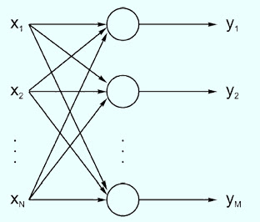
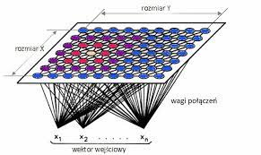
SOM jest skrótem od Self Organizing Maps, czyli Samoorganizujące się mapy.
Podstawy teoretyczne stworzył fiński profesor Teuvo Kohonen w 1982 r.

Slide 83
Celem tych sieci jest klasyfikowanie wielowymiarowych danych
wejściowych - obiektów opisanych dużą ilością parametrów – w taki
sposób, by przedstawić reprezentację tych danych w mniejszej ilości
wymiarów, przeważnie dwóch, przy możliwie jak najwierniejszym
odwzorowaniu struktury wewnętrznej wektora wejściowego. Dzięki
temu sieci te przydatne są przy wizualizacjach skomplikowanych
struktur, a przetworzone przez nie dane mogą stanowić podstawę do
diagramów wyświetlanych na ekranie, jak również znajdują
zastosowanie wszędzie tam, gdzie istotna jest redukcja rozmiarów
danych wejściowych, ze względu na zdolność kompresji
samoorganizującej sieci Kohonena.

Slide 84
SOM jest siecią uczącą się bez nadzoru
Sieci uczące się bez nauczyciela w trakcie uczenia opierają się wyłącznie
na obserwacji danych wejściowych, nikt im natomiast nie mówi, co z tych
danych wejściowych powinno wynikać to sieci muszą wykryć i ustalić same.
Sieć Kohonena uczy się całkiem sama, wyłącznie obserwując przesyłane do
niej dane, których wewnętrzna struktura i ukryta w tej strukturze nieznana
logika będą decydować o końcowym obrazie klasyfikacji i o ostatecznym
działaniu sieci. Można założyć, że w sieci Kohonena poszczególne neurony
będą identyfikowały i rozpoznawały poszczególne skupienia danych. Przez
skupienie danych rozumieć tu będziemy grupę danych: dane należące do
skupienia są między sobą w jakimś stopniu podobne, natomiast dane
należące do różnych skupień różnią się pomiędzy sobą.

Slide 85
Struktura
Struktura SOM:
- sieć składa się z dwóch warstw
1. warstwa wejściowa – wektory wejściowe
2. warstwa wyjściowa – mapa topologiczna
- sieć jest zwykle jednokierunkowa,
- każdy neuron jest połączony ze wszystkimi składowymi N-wymiarowego
wektora wejściowego x.
- wagi połączeń neuronów tworzą wektor w_{i}=[w_{1i}, w_{i2}, ..., w_{in}]^{T}.

Slide 86
Konwolucyjne sieci neuronowe
Aby przybliżyć zagadnienie konwolucyjnych sieci neuronowych, skoncentrujemy się na ich najczęstszym zastosowaniu, czyli przetwarzaniu obrazu. CNN to algorytm, który może pobrać obraz wejściowy i sklasyfikować go wedle predefiniowanych kategorii (np. rasy psa). Jest to możliwe dzięki przypisaniu wag różnym kształtom, strukturom, obiektom.
Sieci konwolucyjne poprzez trening są w stanie nauczyć się, jakie cechy szczególne obrazu pomagają w jego klasyfikacji. Ich przewagą nad standardowymi sieciami głębokimi jest większa skuteczność w wykrywaniu zawiłych zależności w obrazach. Jest to możliwe dzięki zastosowaniu filtrów badających zależności pomiędzy sąsiednimi pikselami.

Slide 87

Każdy obraz jest macierzą wartości, których liczba jest proporcjonalna do jego szerokości i wysokości w pikselach. W przypadku obrazów RGB obraz cechują trzy kolory podstawowe, więc każdy piksel reprezentowany jest przez trzy wartości. Zadaniem ConvNet jest redukcja rozmiaru obrazu do lżejszej formy bez utraty wartościowych cech, czyli tych które niosą informacje kluczowe dla klasyfikacji.

Slide 88
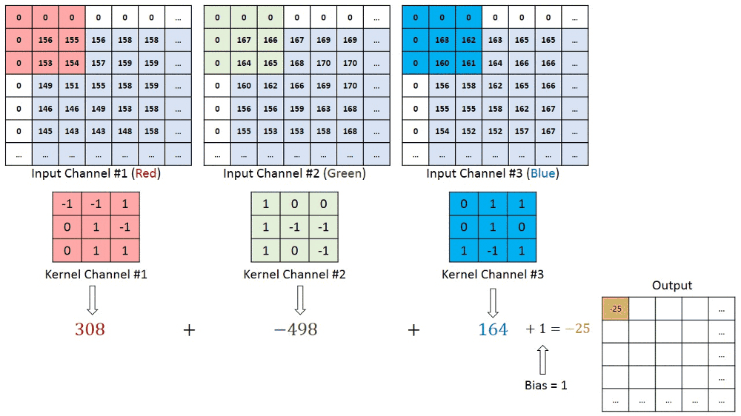
CNN złożona jest z dwóch kluczowych warstw. Pierwszą z nich jest warstwa konwolucyjna.

Slide 89
Animacja przedstawia obraz RGB oraz poruszający się po nim filtr o rozmiarze 3x3x3 i zdefiniowanym kroku. Krok to wartość w pikselach, o którą przesuwa się filtr. Może zostać zastosowany „zero padding”, czyli wypełnienie zerami (białe kwadraty). Taki zabieg pozwala na zachowanie większej ilości informacji, kosztem wydajności.
Kolejne wartości macierzy wyjściowej obliczane są w następujący sposób:
mnożenie wartości w danym fragmencie obrazu przez filtr (po elementach),
sumowanie obliczonych wartości dla danego kanału,
sumowanie wartości dla każdego kanału z uwzględnieniem biasu (w tym przypadku równego 1).

Slide 90
Warto zwrócić uwagę, że wartości filtru dla danego kanału mogą się od siebie różnić. Zadaniem warstwy konwolucyjnej, w przypadku pierwszej warstwy, jest wyodrębnienie cech, takich jak krawędzie, kolory, gradienty. Im więcej warstw, tym bardziej skomplikowane cechy zostaną wyznaczone.
Analogicznie do warstw zwykłej sieci, po warstwie konwolucyjnej występuje warstwa aktywacyjna (najczęściej funkcja ReLU), wprowadzająca nieliniowość do sieci.
Druga warstwa jest nazywana łączącą (pooling layer). Jej zadaniem jest zmniejszenie wymiarów cech konwolucyjnych, wyznaczonych w poprzedniej warstwie, przy zachowaniu kluczowych cech. Odpowiada również za redukcję szumu. Najpopularniejszą metodą jest „max pooling”.

Slide 91
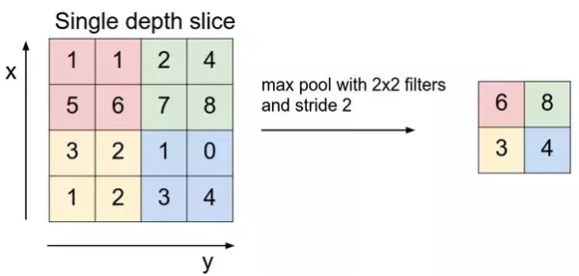

Slide 92
Operacja łączenia przebiega w sposób zbliżony do stosowanego w warstwie konwolucyjnej. Definiowany jest filtr oraz krok. Kolejne wartości macierzy wyjściowej są maksymalną wartością objętą filtrem.
Wymienione warstwy stanowią razem jedną warstwę sieci konwolucyjnej. Po zastosowaniu wybranej ilości warstw otrzymana macierz zostaje spłaszczona i stanowi wejście do standardowej sieci neuronowej, stworzonej z w pełni połączonych warstw. Pozwala to na nauczenie algorytmu nieliniowych zależności pomiędzy cechami wyznaczonymi przez warstwy konwolucyjne.

Slide 93
Ostatnią warstwą sieci jest warstwa Soft-Max, pozwalająca na uzyskanie wartości prawdopodobieństw przynależności do poszczególnych klas (na przykład prawdopodobieństwo, że na obrazie znajduje się kot). W trakcie treningu są one porównywane z pożądanym wynikiem klasyfikacji w zastosowanej funkcji kosztu, a następnie poprzez algorytm wstecznej propagacji sieć dostosowuje swoje wagi w celu zminimalizowania błędu.

Slide 94
GAN – Generative Adversarial Network
Na początku przybliżmy sobie mechanizm stojący za generatywnymi sieciami współzawodniczącymi. Wyobraźmy sobie, że posiadamy dwie niezależne sieci neuronowe, pierwszą zwaną dyskryminatorem, którą uczymy rozpoznawać obrazy, i drugą, która uczy się generować obrazy (generatora).
Obydwa modele grają w pewną grę zgodną z teorią gier, gdzie generator próbuje przechytrzyć dyskryminatora, a dyskryminator, posiadając próbki prawdziwych i nieprawdziwych (generowanych) zdjęć, próbuje do tego nie dopuścić.

Slide 95
W trakcie procesu uczenia obydwa modele podnoszą swoje umiejętności. Generator generuje coraz lepsze zdjęcia, a dyskryminator umie coraz lepiej rozpoznawać zdjęcia nieprawdziwe i prawdziwe. W momencie gdy generator zacznie tworzyć tak realistyczne zdjęcia, że dyskryminator nie będzie w stanie odróżnić ich od prawdziwych, model generatywny zostanie w pełni wytrenowany. Dzięki temu będzie on w stanie generować na żądanie zdjęcia, które będą bardzo realistyczne.
Technologia ta została wymyślona w 2014 r. przez Iana Goodfellowa i jego współpracowników. Opublikowali oni całkiem ciekawą pracę naukową opisującą ten koncept.

Slide 96
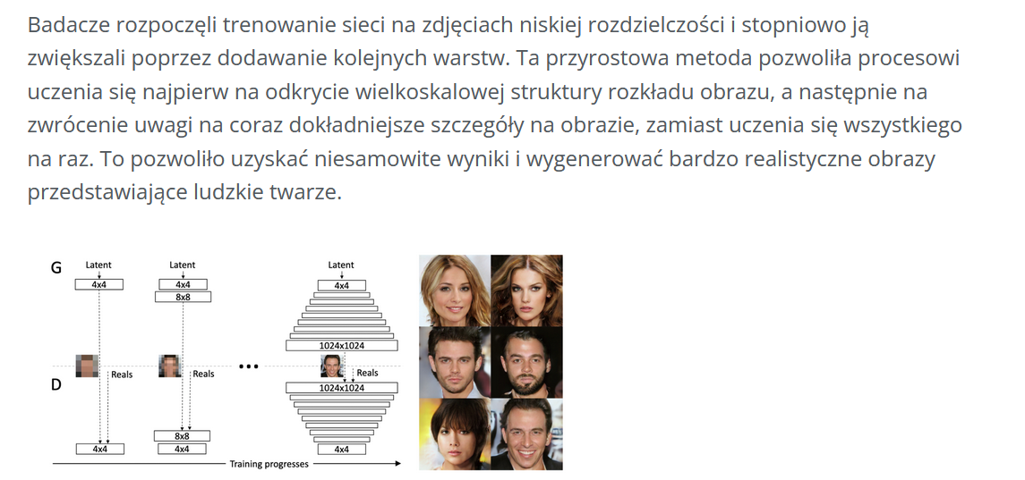

Slide 97
